Slide 1




Инновационная экономика и технологическое предпринимательство
О. А. Алексеева, Е. Ю. Гаврилова, Е. В. Груздева, Д. С. Денисов, Е. В. Егошина, Н. П. Иващенко, Ф. А. Казин (отв. редактор), Б. Б. Коваленко, Д. И. Комарькова, М. В. Красностанова, М. Е. Лебедева, М. А. Макарченко, А. Л. Мальчукова, Д. Ю. Матвиенко (отв. редактор), С. В. Мельченко, Е. А. Павлова, Т. В. Поспелова, Е. В. Рыдлева, И. В. Рождественский, И. Г. Сергеева, О. Г. Тихомирова, Е. Б. Тищенко, А. А. Фенькин, А. А. Энговатова, Н. О. Яныкина
Для студентов бакалавриата естественнонаучных
и технических направлений подготовки

Slide 2




Тема 12.
Оценка инвестиционной привлекательности проекта
Павлова Елена Александровна,
к.э.н., профессор кафедры экономики и стратегического менеджмента
Университета ИТМО
Тищенко Елена Борисовна,
к.э.н., доцент кафедры экономики инноваций МГУ имени М.В.Ломоносова

Slide 3




РАЗДЕЛ 1.
ИНВЕСТИЦИОННАЯ ПРИВЛЕКАТЕЛЬНОСТЬ
И ЭФФЕКТИВНОСТЬ ПРОЕКТА

Slide 4
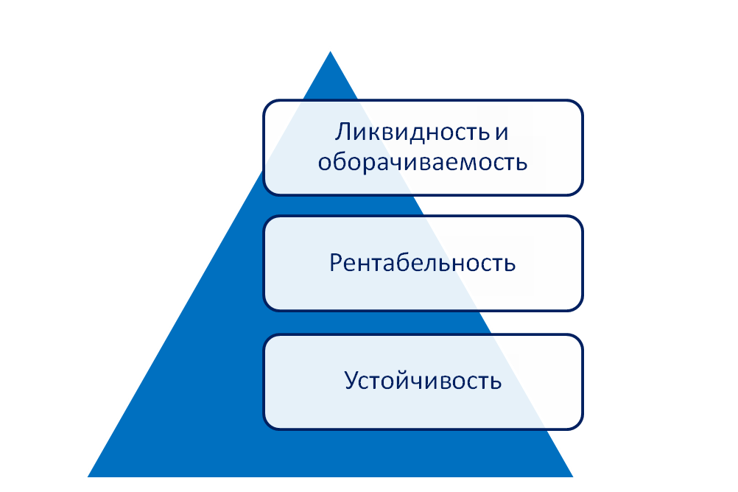
ПИРАМИДА КЛЮЧЕВЫХ ИГРОКОВ ИННОВАЦИОННОГО ПРОЕКТА
Менеджеры
Менеджеры
Инвесторы
Собственники

Slide 5
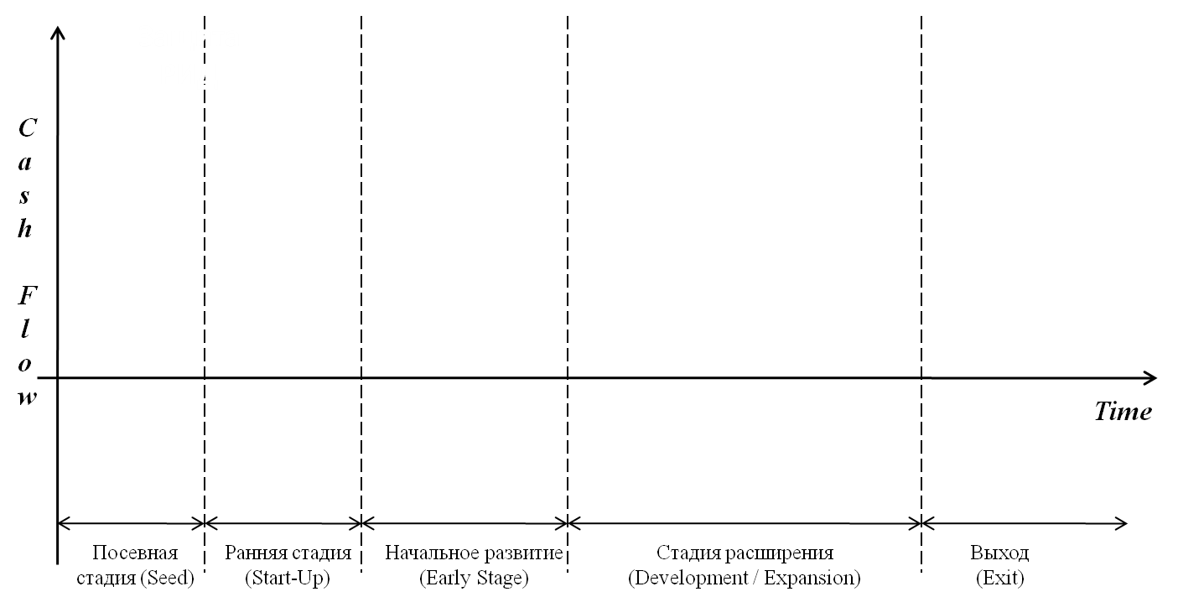
ПРИМЕР НЕФИНАНСОВЫХ И ФИНАНСОВЫХ ПОКАЗАТЕЛЕЙ, ВЛИЯЮЩИХ НА ОЦЕНКУ ЭФФЕКТИВНОСТИ И СТОИМОСТИ ИНВЕСТИЦИОННОГО ПРОЕКТА:
Защита РИД
Выручка Рентабельность продукта
EBITDA margin
Contribution bv
Прибыль на акцию
Дивиденд на акцию
Компетентность сотрудников
Управление оборотным капиталом
ROE
P/E
Рыночная стоимость
Потенциальная доля рынка
ROI
NPV, IRR, PI
ROA
Ликвидность
Финансовая устойчивость
NCF
Чистый денежный поток
Долг/EBITDA
Структура долговых обязательств

Slide 6
ВИДЫ ЭФФЕКТИВНОСТИ ПРОЕКТОВ
Эффективность проекта в целом
Коммерческая эффективность
Общественная эффективность
Эффективность участия в проекте
Бюджетная эффективность
Эффективность участия структур более высокого уровня
Эффективность инвестирования в акции
Эффективность участия в проекте предприятия

Slide 7
РЕЗУЛЬТАТЫ И ЗАТРАТЫ ПРОЕКТА
Результаты отражают те цели и задачи, которые должны быть достигнуты в процессе реализации проекта.
Могут быть: экономическими – получение прибыли за счет внедрения в производство и продажи инновационной продукции, снижение себестоимости продукции за счет внедрения инновационных технологий и проч.; или внеэкономическими – сохранение окружающей среды, улучшение экологии, создание новых рабочих мест, снятие социальной напряженности в регионе и прочее
Для оценки экономической эффективности результаты должны быть выражены в виде количественных показателей
Далеко не все внеэкономические результаты могут быть выражены стоимостными показателями и учтены в расчетах эффективности. Тем не менее, их необходимо оценивать

Slide 8
ЕДИНОВРЕМЕННЫЕ И ТЕКУЩИЕ ЗАТРАТЫ
Затраты, которые необходимо осуществить для достижения результатов проекта, делятся на две группы:
1. Единовременные (или инвестиционные) затраты представляют собой затраты на приобретение оборудования и других активов, строительство зданий и сооружений, приобретение сырья, материалов, комплектующих изделий и др.
Они возникают на первых стадиях жизненного цикла проекта.
2. Текущие затраты формируют себестоимость продукции и осуществляются на стадии производства

Slide 9
ПОКАЗАТЕЛИ ЭФФЕКТА И ЭФФЕКТИВНОСТИ
Под эффективностью проекта в общем случае понимается соизмерение результатов и затрат проекта. Это соизмерение может носить абсолютный или относительный характер. В первом случае рассчитываются показатели, характеризующие эффект проекта, во втором – показатели, характеризующие его эффективность.
Эффективность = Результат / Затраты
оценивается отдача ресурсов
Эффективность = Затраты / Результат
оценивается экономичность проекта
! Эффект – абсолютный показатель
Эффект = Результат – Затраты
! Эффективность – относительный показатель

Slide 10
ОСНОВНЫЕ ПРИНЦИПЫ ОЦЕНКИ ЭФФЕКТИВНОСТИ ПРОЕКТОВ
Планирование потока денежных средств, включающих все связанные с осуществлением проекта денежные поступления и выплаты за весь расчетный период с возможностью учета различных валют
Сопоставимость условий сравнения различных проектов (вариантов проекта)
Учет фактора времени, приведение разновременных потоков к единому моменту времени
Учет только предстоящих затрат и поступлений
Учет всех наиболее существенных последствий проекта, в том числе степени влияния на окружающую среду

Slide 11
ОСНОВНЫЕ ПРИНЦИПЫ ОЦЕНКИ ЭФФЕКТИВНОСТИ ПРОЕКТОВ
Учет интересов различных участников проекта, в том числе выражающихся в индивидуальных значениях нормы дисконта
Определение эффекта путем сопоставления ожидаемых результатов и затрат с ориентацией на достижение требуемой нормы дохода на капитал и иных критериев, в том числе положительности и максимума эффекта
Учет неопределенности и рисков (включая инфляционные риски), связанных с осуществлением проекта
Многоэтапность оценки (на различных стадиях разработки и осуществления его эффективность определяется заново, с различной глубиной проработки)

Slide 12
КРИВАЯ НАЛИЧНОСТИ ПО СТАДИЯМ ЖИЗНЕННОГО ЦИКЛА КОМПАНИИ
Свободный денежный поток
«Стадии традиционной компании»
«Инновационное окно»
Точка безубыточности
Отбор «сырых» идей
Концеп-туальная стадия
Пробные продажи
Активный рост
Стадия насыщения
Стадия спада
ТЭО
Разработка

Slide 13
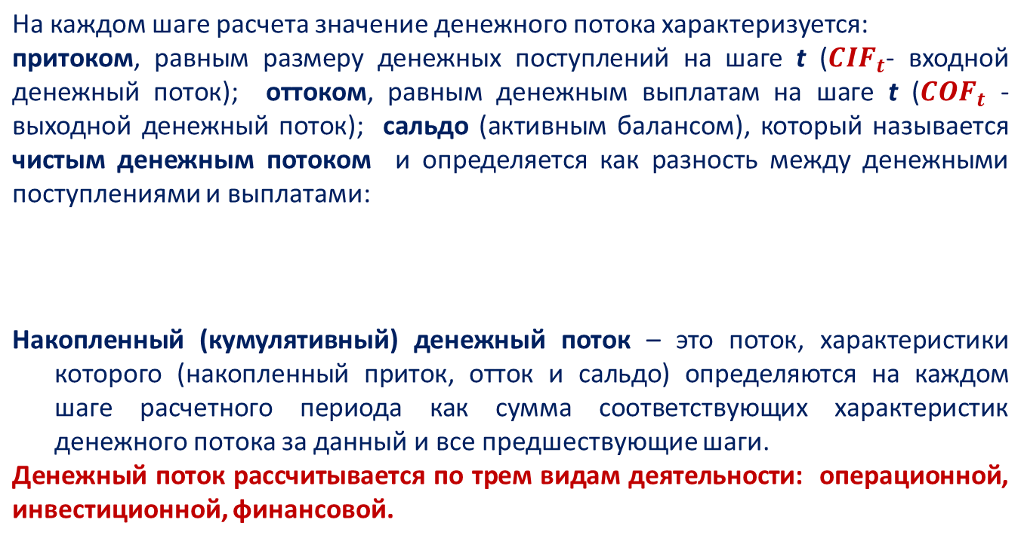
ДЕНЕЖНЫЙ ПОТОК - «CASH-FLOW»,
«САЛЬДО РЕАЛЬНЫХ ДЕНЕГ»

Slide 14
РАЗДЕЛ 2.
МЕТОДЫ ОЦЕНКИ ЭФФЕКТИВНОСТИ ПРОЕКТОВ

Slide 15
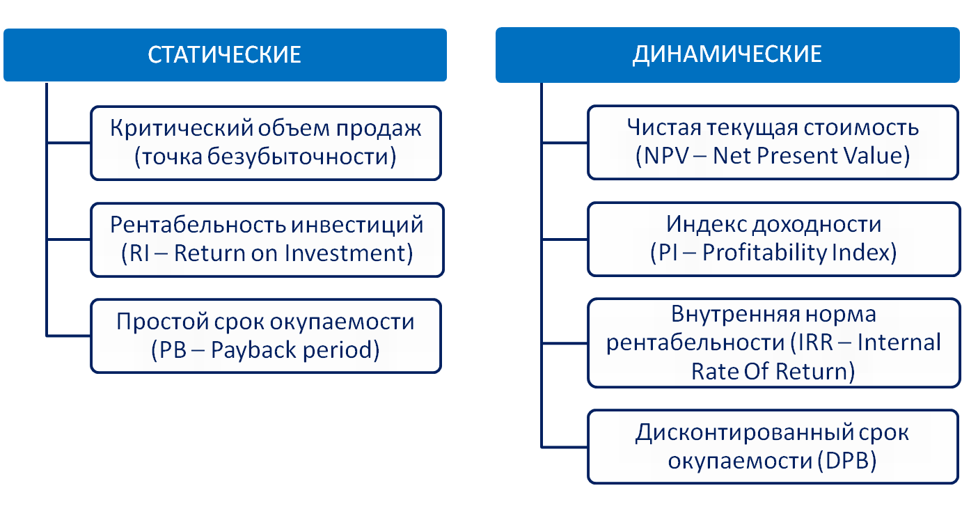
МЕТОДЫ ОЦЕНКИ
ЭФФЕКТИВНОСТИ ПРОЕКТОВ

Slide 16
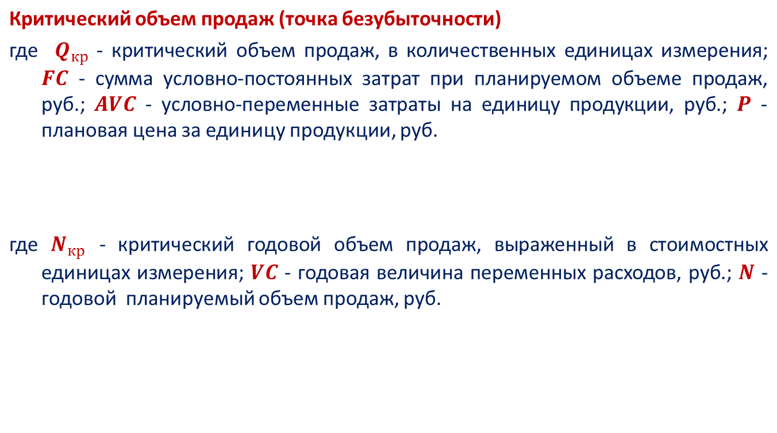

СТАТИЧЕСКИЕ МЕТОДЫ ОЦЕНКИ ЭФФЕКТИВНОСТИ ПРОЕКТА

Slide 17
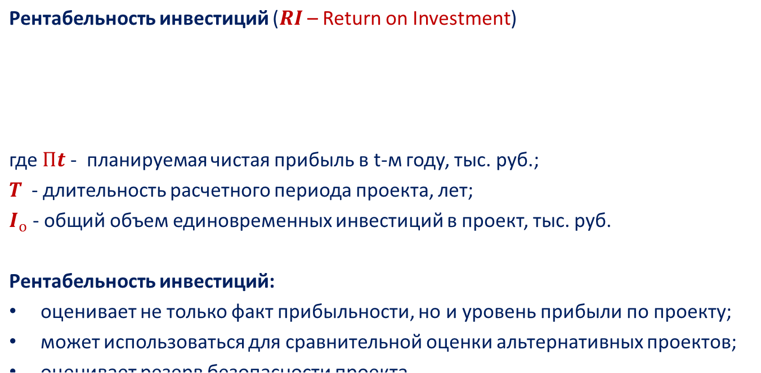

СТАТИЧЕСКИЕ МЕТОДЫ ОЦЕНКИ ЭФФЕКТИВНОСТИ ПРОЕКТА

Slide 18
СТАТИЧЕСКИЕ МЕТОДЫ ОЦЕНКИ ЭФФЕКТИВНОСТИ ПРОЕКТА
Простой срок окупаемости проекта (PB, payback period) –
календарный промежуток времени от момента вложения капитала до момента, когда нарастающий итог суммарного чистого дохода становится равным нулю. Определяет период времени, необходимый для возврата вложенных средств за счет доходов, полученных от реализации проекта.
Кумулятивный чистый денежный поток
t
PB

Slide 19
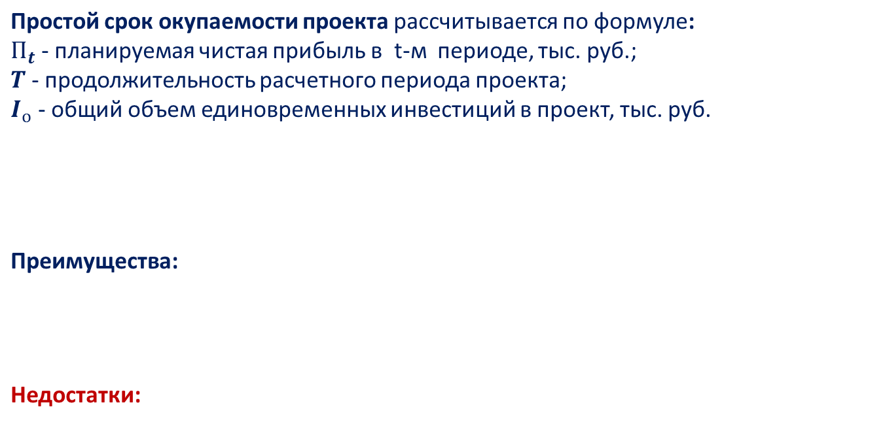

СТАТИЧЕСКИЕ МЕТОДЫ ОЦЕНКИ ЭФФЕКТИВНОСТИ ПРОЕКТА
Простота расчетов и интерпретации результатов;
Возможность сравнительной оценки альтернативных проектов по срокам окупаемости;
Оценивает ликвидность проекта.
Не учитывает денежные доходы, возникающие за пределами срока окупаемости;
Не учитывает различия в стоимости денег во времени.

Slide 20

ФАКТОР ВРЕМЕНИ ПРИ ОЦЕНКЕ
ЭФФЕКТИВНОСТИ ПРОЕКТА
Первый аспект - обесценение денежной наличности с течением времени (инфляция)
Второй аспект - обращение капитала, выражаемое формулой:
Деньги Производство… Готовая Продукция Деньги*
Понятие "временна́я стоимость денег" отражает большую ценность денежных средств, имеющихся в распоряжении сегодня, по сравнению с ожидаемыми к получению в будущем.

Slide 21

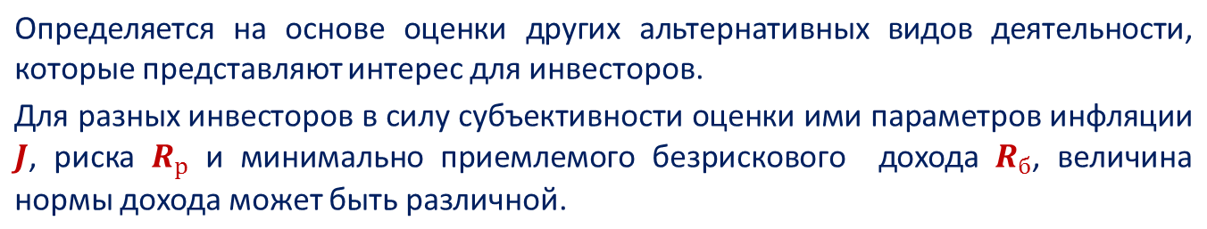
НОРМА ДИСКОНТА
Минимальная норма дохода, требуемая инвестором, ниже которой вложение капитала считается неприемлемым.

Slide 22
ВЫБОР НОРМЫ ДИСКОНТА
Средняя кредитная ставка на рынке капиталов (достаточно часто используется ставка рефинансирования в качестве критерия)
Доходность государственных ценных бумаг (критерий, который используется в западных странах и использовался в РФ в период стабильности ГКО)
Средняя или реальная депозитная ставка (бизнес, который дает доход меньший, чем процент по банковским вкладам, мало привлекателен для инвестора)
ОРИЕНТИРЫ ДЛЯ ВЫБОРА:
Среднеотраслевой уровень рентабельности проектов
Норма доходности по текущей хозяйственной деятельности предприятия-инициатора проекта
Цена капитала, вкладываемого в проект
Индивидуальная норма доходности инвестиций с учетом уровня инфляции, риска и ликвидности инвестиций

Slide 23

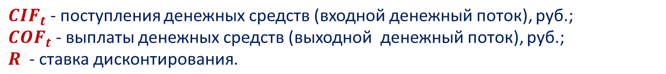

ДИНАМИЧЕСКИЕ МЕТОДЫ
ОЦЕНКИ ЭФФЕКТИВНОСТИ
Чистая текущая стоимость - NPV (Net Present Value) (интегральный экономический эффект):
Коэффициент привидения:

Slide 24
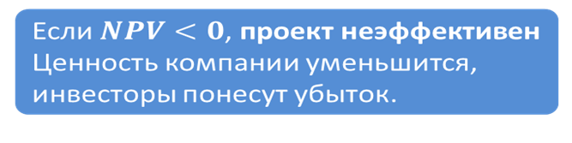
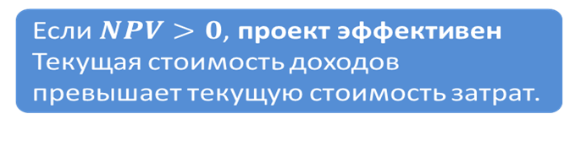
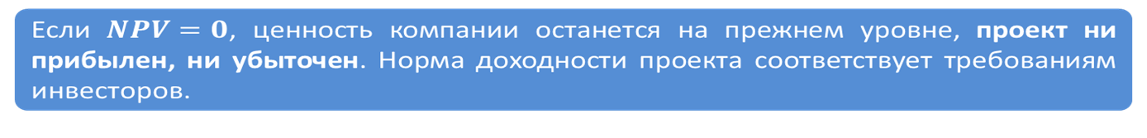
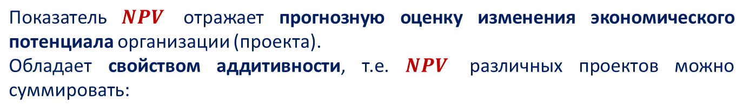
ДИНАМИЧЕСКИЕ МЕТОДЫ
ОЦЕНКИ ЭФФЕКТИВНОСТИ
Критерий принятия решений по методу чистой текущей стоимости:

Slide 25
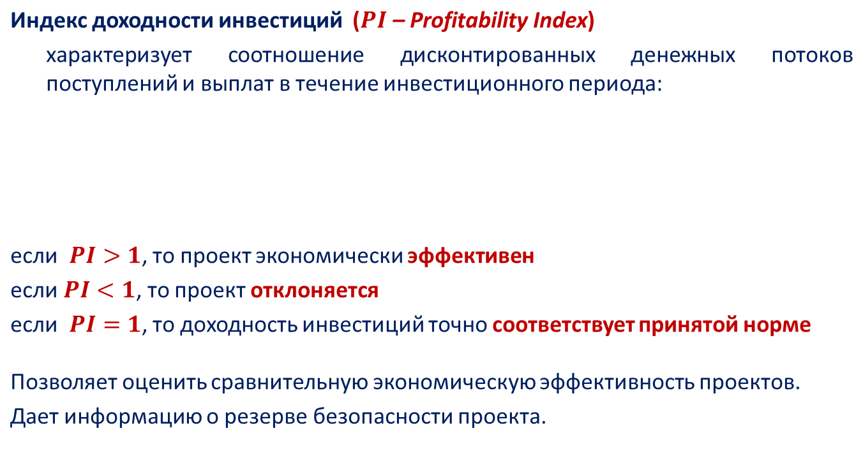

ДИНАМИЧЕСКИЕ МЕТОДЫ
ОЦЕНКИ ЭФФЕКТИВНОСТИ

Slide 26
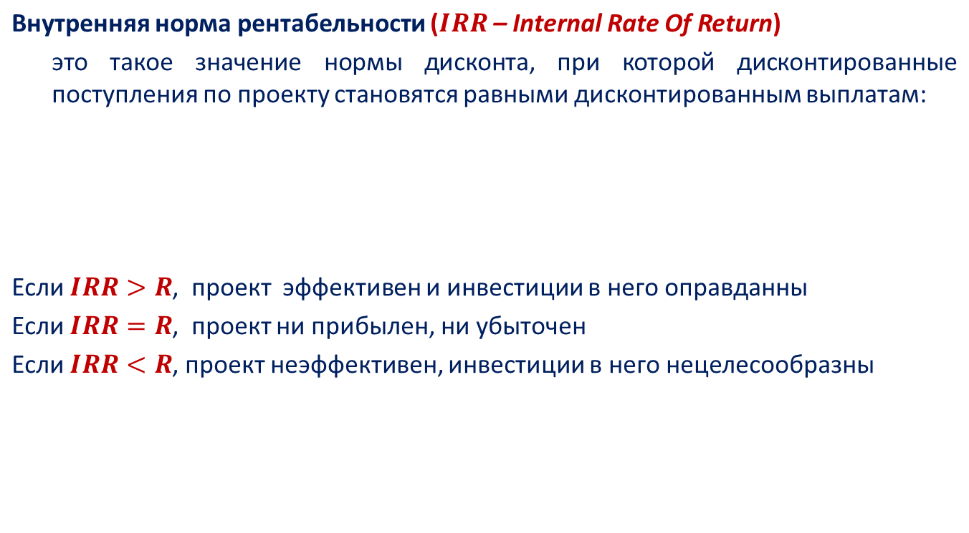

ДИНАМИЧЕСКИЕ МЕТОДЫ
ОЦЕНКИ ЭФФЕКТИВНОСТИ

Slide 27
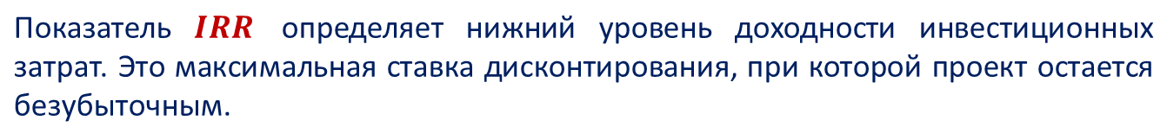
ГРАФИК ЗАВИСИМОСТИ NPV
ОТ НОРМЫ ДИСКОНТА
NPV
NPV(R)
NPV_{п}
IRR
0
R₁
R₂
R
NPV_{о}

Slide 28
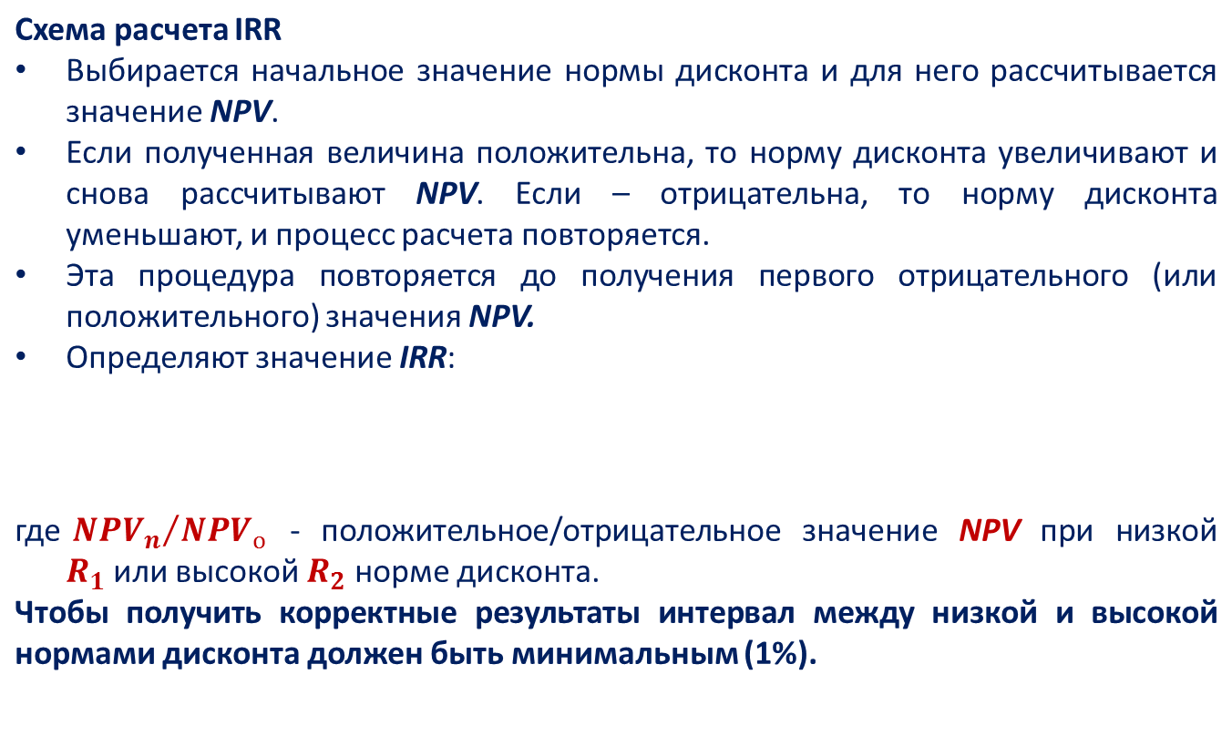
Динамические методы
оценки эффективности

Slide 29
ДИНАМИЧЕСКИЕ МЕТОДЫ
ОЦЕНКИ ЭФФЕКТИВНОСТИ
Дисконтированный срок окупаемости инвестиций (DPV - discounted payback period) оценивает период, за который кумулятивная текущая (приведенная) стоимость чистых денежных потоков достигает величины начальных инвестиционных затрат.
NPV
DPB
t

Slide 30

ДИНАМИЧЕСКИЕ МЕТОДЫ
ОЦЕНКИ ЭФФЕКТИВНОСТИ
Дисконтированный срок окупаемости инвестиций
рассчитывается по формулам:
Эти формулы применяются, если проект генерирует одинаковые по величине годовые денежные потоки

Slide 31
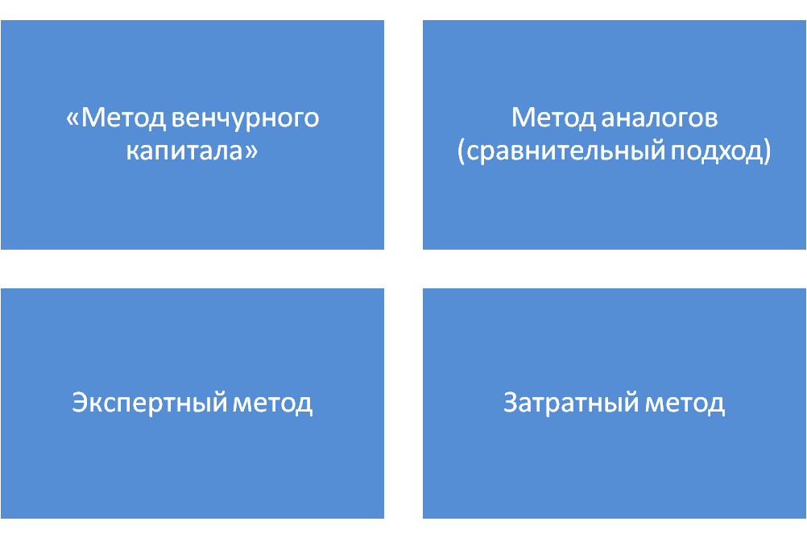
ОЦЕНКА ПРОЕКТОВ НА РАННИХ СТАДИЯХ ИННОВАЦИОННОГО РАЗВИТИЯ

Slide 32
МЕТОД ВЕНЧУРНОГО КАПИТАЛА
Предполагает оценку либо будущей (Future Value), либо заключительной или терминальной (Terminal Value) стоимости проекта, при этом необходимо учитывать возможные риски.
МЕТОД АНАЛОГОВ
(СРАВНИТЕЛЬНЫЙ ПОДХОД)
Метод аналогов или сравнительный подход
Основан на сравнении с аналогичными уже реализованными проектами;
Сложно найти подходящий аналог;
Не дает объективной оценки для стартапов по причине их уникальности.

Slide 33
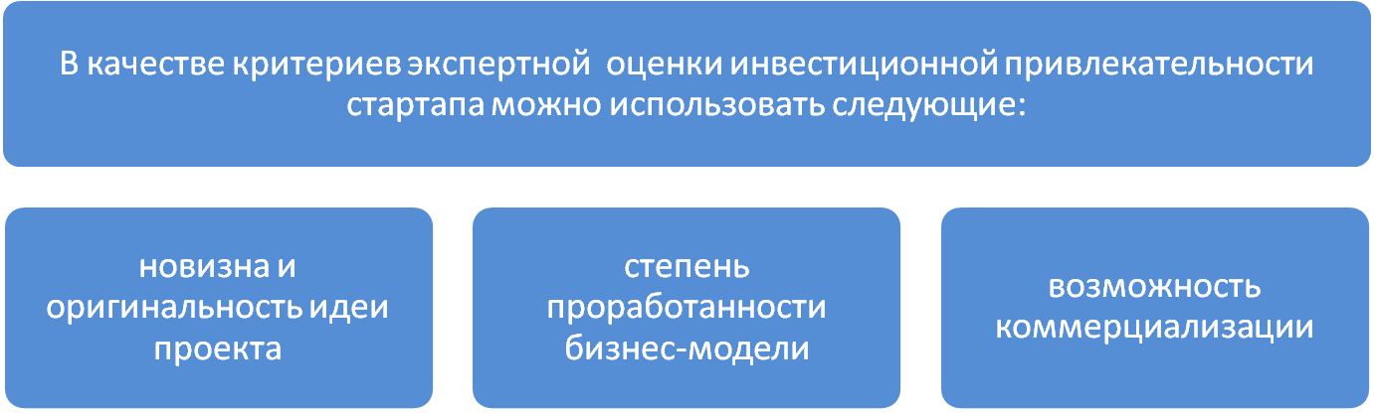
ЭКСПЕРТНЫЙ МЕТОД
Может использоваться в различных вариантах;
Основан на мнениях специалистов, хорошо знающих предметную область проекта и ситуацию на рынке ;

Slide 34
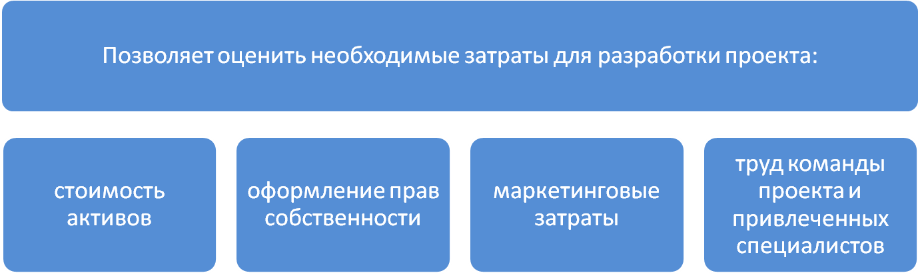
ЗАТРАТНЫЙ МЕТОД
На ранних этапах разработки проектов используется редко, чаще на более поздних стадиях. Не учитывает рыночные перспективы проекта, но может служить основой для переговоров с инвесторами.

Slide 35


СПАСИБО ЗА ВНИМАНИЕ!

